Slide 1
Introduction à IBM Watson
CLAUDE LE BERRE

Slide 2
Contexte de la présentation
Quoi :
  Restitution d’une conférence « Watson ou le cognitif comme accélérateur de l’expérience client »
Où :
  Conférence BlendWebMix
Quand :
  26 octobre 2017

Slide 3
Historique de l’IA chez IBM

Slide 4
Historique de IBM et de l’IA
L’IA émerge de + en + grâce à de nouvelles possibilités techniques du cloud :
    Augmentation des capacités de calcul
    Augmentation des quantités de données traitables
Mais le sujet de l’IA est plus ancien que cela pour IBM

Slide 5
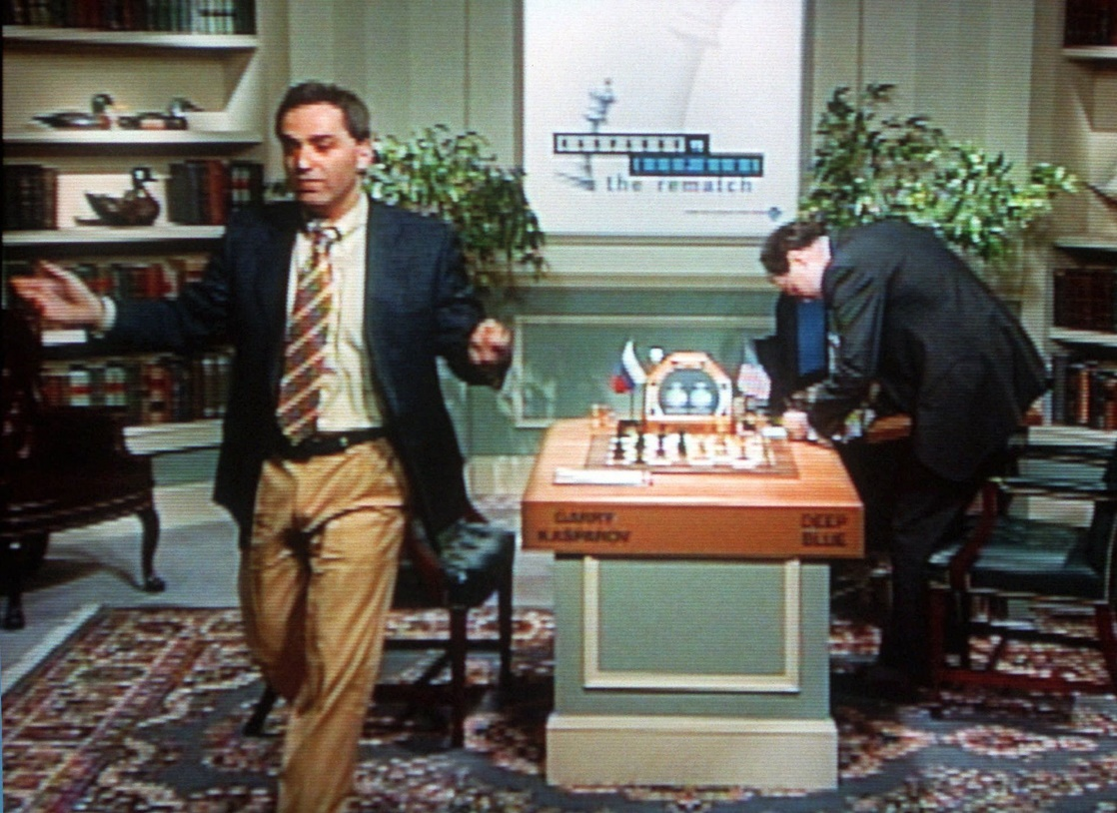
1999 : DeepBlue vs Kasparov

Slide 6
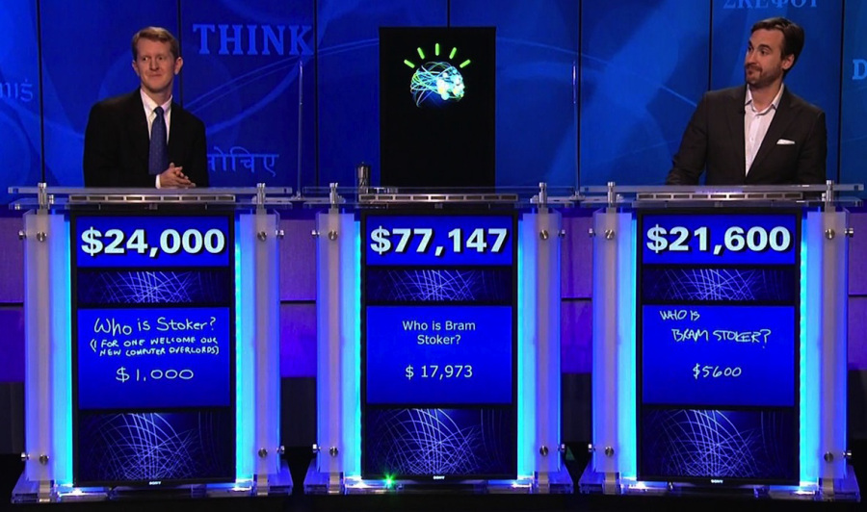
2012 : Watson remporte Jeopardy

Slide 7
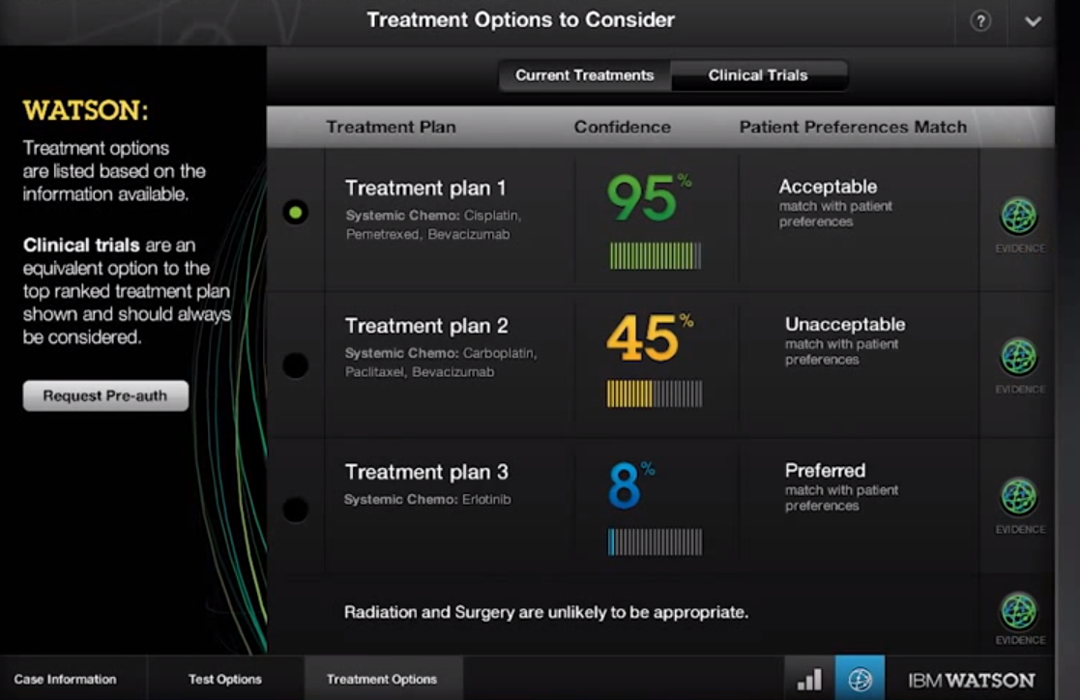
2014 : Watson assiste les oncologues

Slide 8
Résultats
Watson Jeopardy Q&A
    Ingurgiter un corpus
    Questionner en langage naturel
    Obtenir des réponses avec un degré de confiance

Slide 9
IBM Watson aujourd’hui

Slide 10
L’objectif de IBM
Comment démocratiser l’intelligence artificielle et l’appliquer sur un métier ?
IBM préfère le terme « augmenter » :
Augmenter le collaborateur
Augmenter l’engagement vis-à-vis du client
=> Pour in fine, augmenter la productivité et augmenter les ventes

Slide 11
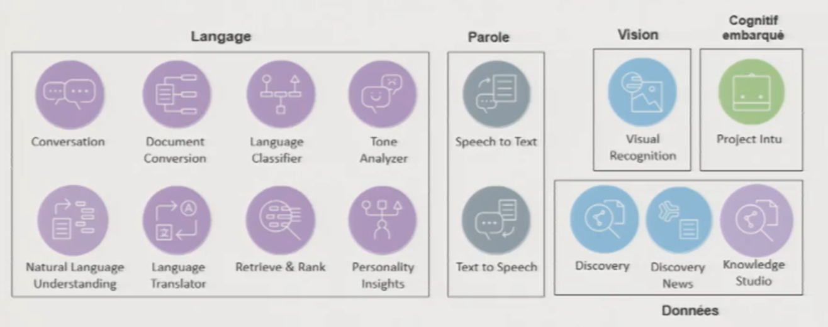
Les services cognitifs offerts par WATSON

Slide 12
L’application évidente : le chatbot
Reconnaitre phrase et structure
Traduire
Capter l’émotion écrite
Faire varier la réponse en fonction de l’émotion perçue
Réorienter vers sur l’humain en cas de « discussion qui tourne au vinaigre »
Adapter le ton de l’agent conversationnel

Slide 13
Autres exemples d’usage de Watson
Interflora US :
  1 Milliard de combinaison de produit
  1 Million de client
  chatbot pour la fête des mères => proposer 2 à 3 bouquet sur la base d’un échange conversationnel
Société lyonnaise : Photo => machine => tutoriel : La personne est-elle formée ? (réduire les accidents)

Slide 14
Watson en application

Slide 15
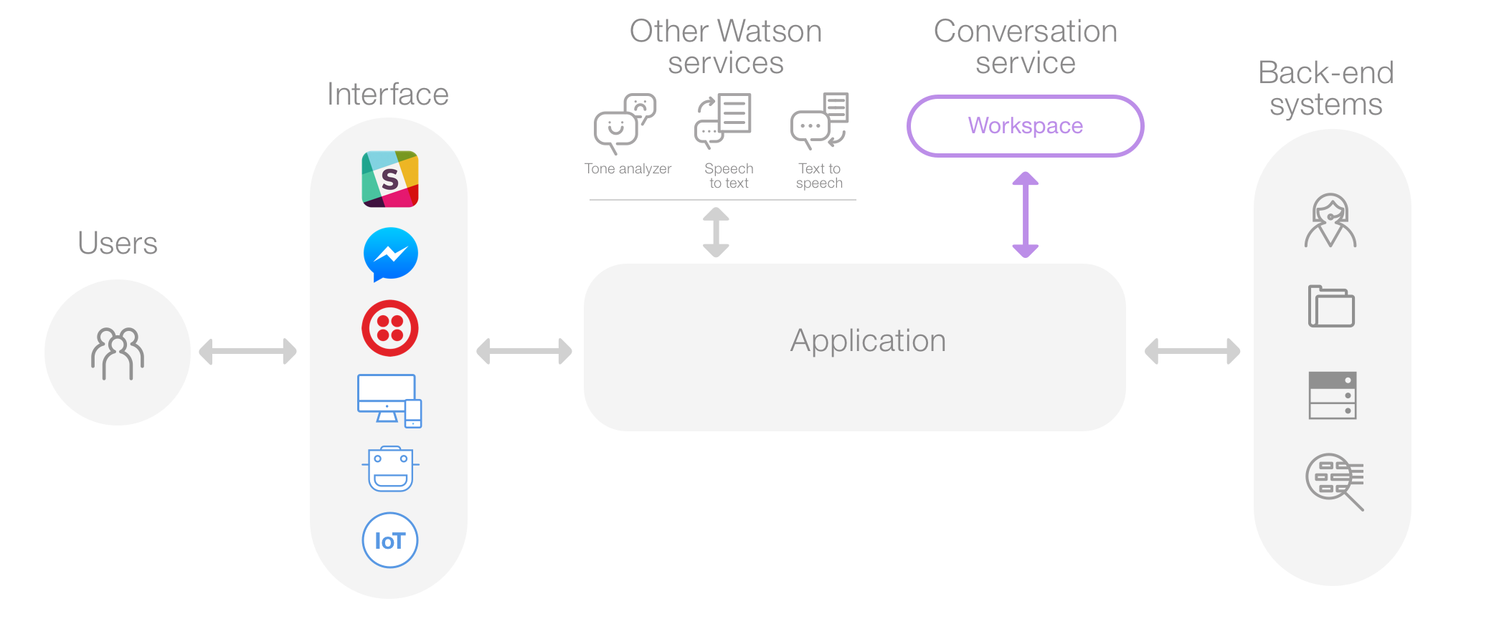
L’architecture de Watson

Slide 16
Interaction avec Watson
Aspect modulaire. Fonctionnement en « Légo »
  La sortie d’un composant vient nourrir l’entrée d’un autre
Interfaçage REST/Json
SDK dispo en node.js, java, c#, unity3D
Une UI pour les tâches d’administration et apprentissage

Slide 17
Tester Watson
https://console.bluemix.net
Bluemix : plateforme PAAS de test
GRATUIT. Restrictions : 10 000 call API/mois
2000 documents ingérables

Slide 18
Pour résumer

Slide 19
L’apprentissage
Dimension itérative : on ne cherche (ni n’atteint) le 100% de réponses. Watson ne cesse d’apprendre.
Projet IA : Notion d’entrainement important: temps d’apprentissage conséquent :
  "don't hesitate to train me...“
  "perhaps you can teach me ...

Slide 20
Notion d’indice de confiance
Il n’y a pas de « certitude absolue » : Notion d’indice de confiance : 75% par défaut
Si indice de confiance inférieur à 75% => watson répond « Je ne sais pas »ou renverra plusieurs réponses parmi lesquelles l'humain choisira

